Slide 1

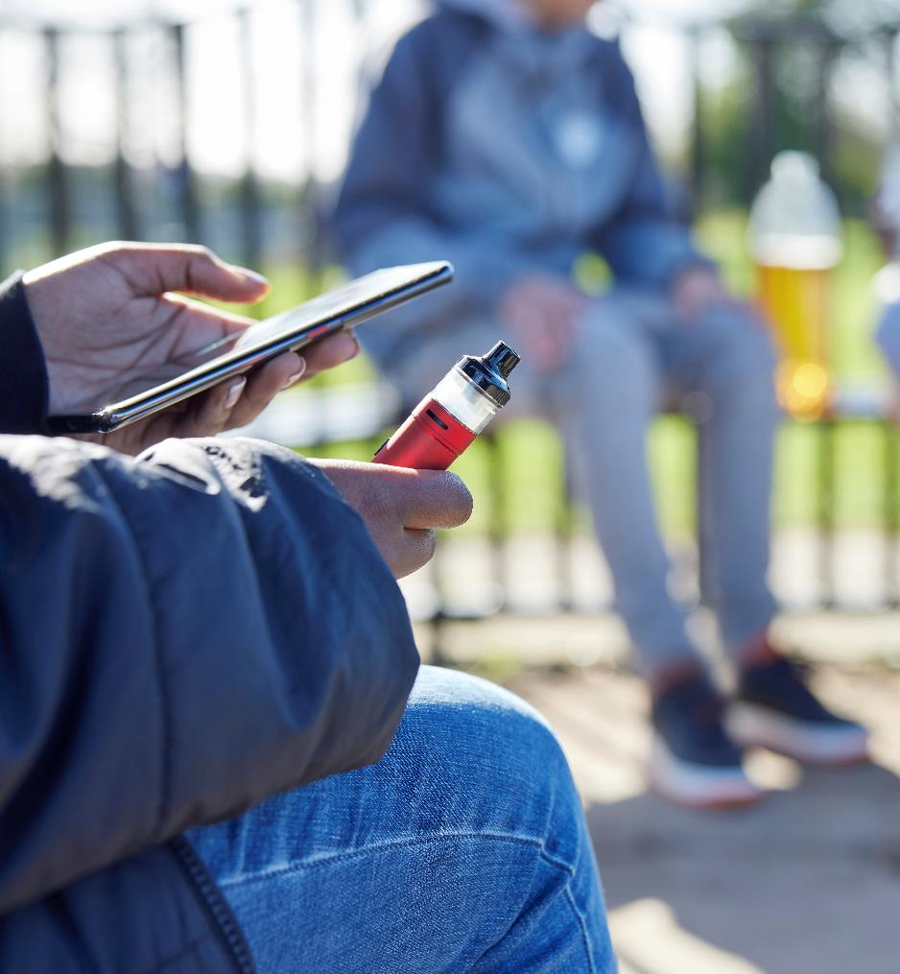
Effeithiau Cymdeithasol
Fepio

Slide 2
Beth yw anghydraddoldebau iechyd?
Anghydraddoldebau iechyd yw gwahaniaethau mewn iechyd ar draws y boblogaeth, a rhwng gwahanol grwpiau mewn cymdeithas, sy'n systematig, yn annheg ac y gellir eu hosgoi.
Maent yn cael eu hachosi gan amodau’r lle y cawn ein geni, lle rydym yn byw, yn gweithio a thyfu. Mae’r amodau hyn yn dylanwadu ar sut rydym yn meddwl, yn teimlo ac yn gweithredu a gallant effeithio ar ein hiechyd a'n llesiant corfforol a meddyliol.
Diffiniad a gymerwyd o’r Sefydliad Cenedlaethol dros Ragoriaeth mewn Iechyd a Gofal

Slide 3
Beth yw effeithiau anghydraddoldebau iechyd?
Mewn rhannau o Gymru, mae pobl yn marw flynyddoedd ynghynt nag y dylen nhw. Pan nad oes gennym y pethau sydd eu hangen arnom, fel cartrefi cynnes a bwyd iach, mae'n rhoi straen ar ein cyrff, a gall hyn arwain at fwy o straen ac iechyd gwaeth. Gall hefyd olygu ein bod yn troi at ymddygiad fel smygu neu ddefnyddio cyffuriau ac alcohol sy'n niweidio ein hiechyd.
Er mwyn creu cymdeithas lle y gall pawb ffynnu, mae arnom angen yr holl gonglfeini cywir: swyddi sefydlog, cyflog da, tai o safon ac addysg dda. Er mwyn ceisio lleihau anghydraddoldebau rhwng gwahanol ardaloedd yng Nghymru, mae gwaith yn cael ei wneud i ganfod ein cymunedau lle mae conglfeini ar goll. Mae hyn yn cael ei wneud er mwyn sicrhau bod y rhai sy’n wynebu’r perygl mwyaf yn cael y siawns orau o gael gafael ar gymorth.

Slide 4
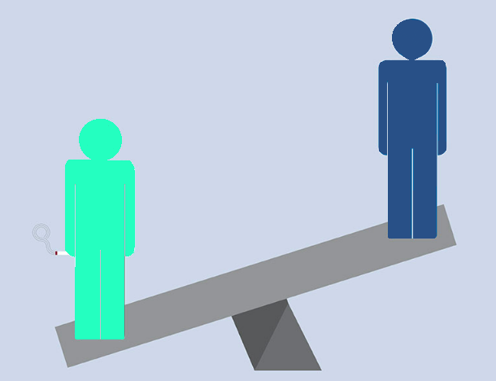
Smygu ac Anghydraddoldeb
Un ffordd y gellir gweld a mesur anghydraddoldebau iechyd yw drwy wahaniaethau mewn ymddygiad sy’n peri risg i iechyd, fel smygu.
Mae cyfraddau smygu ymysg oedolion bron dair gwaith yn uwch mewn ardaloedd o Gymru lle mae llai o adnoddau a chyfleoedd*
Mae pobl ifanc sydd â mynediad i lai o adnoddau a chyfleoedd hefyd yn fwy tebygol o smygu.
* Mae hyn yn cael ei fesur gan Fynegai Amddifadedd Lluosog Cymru sy'n cyfuno ffynonellau gwybodaeth sy'n ymwneud â phrofiadau byw, gweithio ac addysg pobl.
Notes:
I gael gwybod mwy am safle WIMD ar gyfer yr ardal lle rydych yn yr ysgol wedi'i leoli cliciwch yma: https://apps.dataunitwales.gov.uk/welshindexofmultipledeprivation/

Slide 5
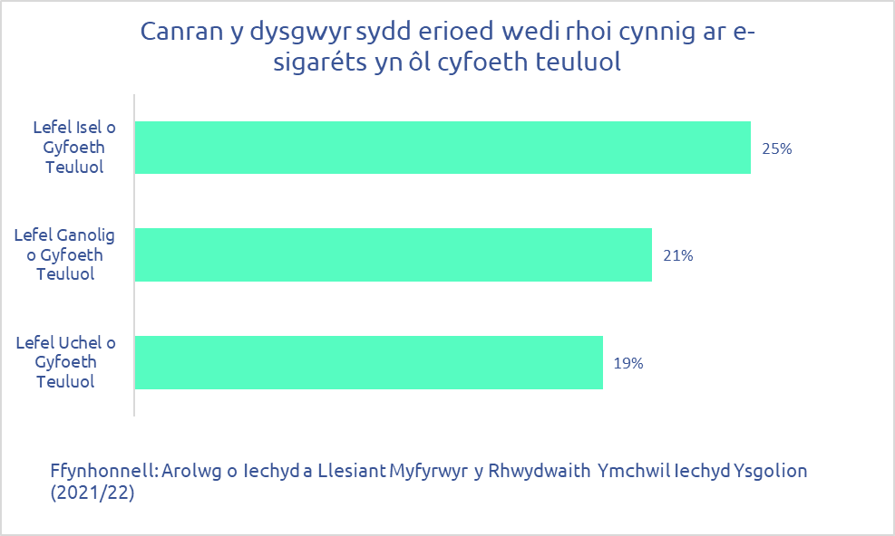
Fepio ac Anghydraddoldeb
Mae fepio’n fwy cyffredin ymhlith oedolion mewn ardaloedd lle mae llai o adnoddau a chyfleoedd. Yn yr un modd, mae pobl ifanc sydd â mynediad i lai o adnoddau a chyfleoedd* yn fwy tebygol o roi cynnig ar fepio.
Mae hyn yn cynrychioli darlun cymhleth o anghydraddoldeb iechyd; mae fepio yn llawer llai niweidiol na smygu. Pan fydd smygwyr yn newid yn llwyr i fepio, mae'n lleihau risgiau iechyd yn sylweddol ar gyfer y bobl nad ydynt yn gallu neu sy'n amharod i roi'r gorau iddi. Gan mai smygu yw’r ffactor sy’n achosi’r mwyaf o glefydau yng Nghymru, os yw oedolion sy'n smygu yn newid i fepio ac yn rhoi'r gorau i smygu'n llwyddiannus, gall helpu i leihau anghydraddoldebau iechyd.
Fodd bynnag, os yw pobl yn dechrau fepio, ac nad ydynt yn smygu, mae'n creu risgiau iechyd newydd ac ni fydd yn helpu i leihau cyfraddau smygu. Felly, gallai cynnydd mewn fepio ymhlith pobl ifanc a phobl nad ydynt yn smygu waethygu’r anghydraddoldebau.
* Mesurwyd gan ddefnyddio'r Raddfa Ddigonedd Deuluol: Er mwyn ceisio deall yr amodau y mae pobl ifanc yn byw ynddynt, gofynnir cwestiynau iddynt fel rhan o arolwg y Rhwydwaith Ymchwil Iechyd mewn Ysgolion (SHRN). Cyfrifwyd cyfanswm Sgôr Digonedd Teuluol ar gyfer pob myfyriwr a atebodd gwestiynau ar niferoedd oedd yn rhannu ystafell wely; perchenogaeth car, cyfrifiadur a pheiriant golchi llestri; a nifer yr ystafelloedd ymolchi yn y cartref.

Slide 6
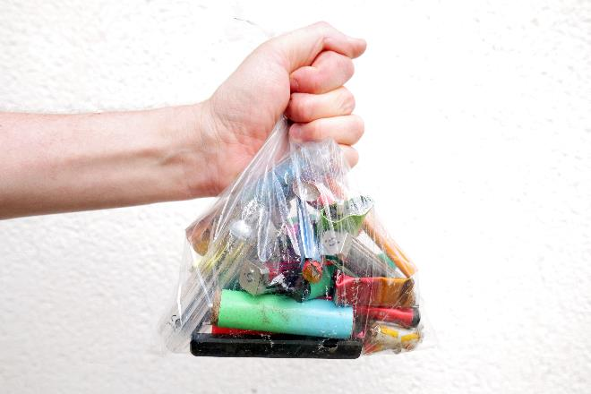
Effaith Gymdeithasol Masnachu Anghyfreithlon
Mae Banc Gwybodaeth y Gyfraith a Rheoleiddio yn archwilio pam mae fêps a thybaco a gaiff eu gwerthu neu eu caffael yn anghyfreithlon yn fwy peryglus i'ch iechyd. Ond mae goblygiadau mawr i gymdeithas hefyd:
Gweithgaredd droseddol.
Mae gan y fasnach fêps a thybaco anghyfreithlon gysylltiadau cryf â throseddu cyfundrefnol a gangiau troseddol a gellir defnyddio incwm o werthiant anghyfreithlon i ariannu gweithgaredd troseddol ehangach. Mae llawer o'r bobl sy'n smyglo, dosbarthu a gwerthu cynnyrch anghyfreithlon yn ymwneud â delio cyffuriau, gwyngalchu arian, masnachu pobl a hyd yn oed terfysgaeth.
Mae'r fasnach anghyfreithlon yn targedu pobl ifanc am eu bod yn farchnad newydd i fanteisio arni am arian. Mae hyn yn cynyddu'r risg i bobl ifanc, nid yn unig o'r cynhyrchion ond wrth ddod i gysylltiad â throseddwyr a gweithgareddau troseddol, sydd weithiau’n beryglus.
Cynyddu anghydraddoldeb
Mae masnach anghyfreithlon yn targedu pobl sy'n byw mewn ardaloedd yng Nghymru lle mae llai o adnoddau a chyfleoedd, gan gynyddu anghydraddoldebau iechyd ymhellach.
Darparu gwasanaethau cyhoeddus
Gan fod y fasnach anghyfreithlon yn osgoi system dreth y DU mae'n golygu na fydd y wlad yn derbyn y swm cywir o dreth a ddefnyddir i helpu i dalu am wasanaethau cyhoeddus sy'n helpu'r rhai sydd fwyaf mewn perygl o niwed, fel gwasanaethau iechyd ac ysgolion.

